Slide 1
Indirizzamento
Corso di Calcolatori Elettronici I
Dipartimento di Informatica e Sistemistica
Università degli Studi di Napoli “Federico II”

Slide 2
Sommario
Concetti preliminari
Modi di indirizzamento fondamentali
Altri modi di indirizzamento (cenni)

Slide 3
Memoria centrale
La memoria centrale di un computer è organizzata come un array di stringhe di bit di lunghezza m, dette parole o word (m = LUNGHEZZA DI PAROLA)
Gli m bit di una parola sono accessibili dal processore
(in lettura/scrittura) mediante un’unica operazione
Ogni parola è individuata da un indirizzo, cioè un intero compreso tra 0 e N-1 (SPAZIO DI INDIRIZZAMENTO), con N = 2^{c}
0
1
2
..
..
N-2
N-1
m = 8
bit
bit
7
6
5
4
3
2
1
0
MSB
LSB

Slide 4
Organizzazione della memoria
I processori “a parola” accedono alla memoria con un parallelismo di 16 bit, 32 bit o 64 bit (larghezza della parola)
Tipicamente, la memoria è sempre byte-addressable, cioè la più piccola unità di memoria indirizzabile è il byte (locazione), anche quando la larghezza della parola è maggiore (2, 4 oppure 8 byte)
I byte costituenti una word possono essere disposti in due modi alternativi: big endian e little endian
posizione del byte in memoria
MS byte
LS byte
MS byte
LS byte
0
1
2
3
Parola 0
Parola 4
..
..
Parola 2^{k}-4
3
2
1
0
Parola 0
Parola 4
..
..
Parola 2^{k}-4
4
5
6
7
7
6
5
4
. . . .
. . . .
2^{k}-4
2^{k}-3
2^{k}-2
2^{k}-1
2^{k}-1
2^{k}-2
2^{k}-3
2^{k}-4
Disposizione BIG-ENDIAN
Disposizione LITTLE-ENDIAN

Slide 5
Dimensioni degli indirizzi e dei registri
Address size:
  Numero di bit che compongono un indirizzo di memoria
Register size:
  Numero di bit che compongono un registro
Non è detto che le due dimensioni coincidano. Tipicamente, la seconda è uguale o maggiore della prima
Non è detto che tutti i bit del registro vengano fisicamente connessi con la memoria. Ciò implica che:
  Lo spazio di indirizzamento logico è in generale diverso dallo spazio di indirizzamento fisico
  Possono sorgere problemi di “aliasing”

Slide 6
Dimensioni degli indirizzi e dei registri
In questo esempio, il registro indirizzi presente all’interno del processore ha 16 bit, ma la memoria esterna ha solo 2¹² locazioni fisiche, quindo solo 12 bit del registro indirizzi sono collegate al bus indirizzi della memoria
Diversi valori del registro indirizzi possono attivare la stessa locazione di memoria. Ad es.: $A3B2 e $93B2, poiché differiscono solo per i 4 bit più significativi
Questo fenomeno prende il nome di aliasing
memoria
2¹² locazioni fisiche ➔ indirizzo di 12 bit
registro indirizzi
(16 bit)

Slide 7
Esercizio
Tracciare lo schema di un’architettura di memoria con le seguenti caratteristiche:
  Spazio di indirizzamento logico: 1MB
  Spazio di indirizzamento fisico: 1MB
  Ampiezza di parola: 1 byte
  Granularità dell’accesso: byte addressable

Slide 8
Soluzione
indirizzo
Memoria
00000
--
Address Register
00001
--
valori da 00000 a FFFFF
. . . .
20 bit
FFFFF
--
20 bit
8 bit
Nota: Il processore MC68008 è organizzato in maniera simile

Slide 9
Esercizio
Tracciare lo schema di un’architettura di memoria con le seguenti caratteristiche:
  Spazio di indirizzamento logico: 4GB
  Spazio di indirizzamento fisico: 16MB
  Ampiezza di parola: 2 byte
  Granularità dell’accesso: byte addressable

Slide 10
Soluzione
indirizzo
Memoria
000000
-- --
Address Register
000002
-- --
00000000 - FFFFFFFF
. . . .
32 bit
FFFFFE
-- --
24 bit
16 bit
Nota: I processori MC68000 e MC68010 sono organizzati in maniera simile

Slide 11
Esercizio
Tracciare lo schema di un’architettura di memoria con le seguenti caratteristiche:
  Spazio di indirizzamento logico: 4GB
  Spazio di indirizzamento fisico: 4GB
  Ampiezza di parola: 4 byte
  Granularità dell’accesso: byte addressable

Slide 12
Soluzione
indirizzo
Memoria
00000000
-- -- -- --
Address Register
00000004
-- -- -- --
00000000- FFFFFFFF
. . . .
32 bit
FFFFFFFC
-- -- -- --
32 bit
32 bit
Nota: I processori MC68020 e successivi sono organizzati in maniera simile

Slide 13
Esercizio
Il processore MC68000 ha la seguente architettura di memoria:
  Spazio di indirizzamento logico: 4GB (32 bit)
  Spazio di indirizzamento fisico: 16MB (24 bit)
Il processore MC68020 ha la seguente architettura di memoria:
  Spazio di indirizzamento logico: 4GB (32 bit)
  Spazio di indirizzamento fisico: 4GB (32 bit)
Individuare le regioni di aliasing tra i due processori

Slide 14
Soluzione
Esistono, per ogni indirizzo del processore MC68000, 256 indirizzi distinti del processore MC68020.
Le regioni di aliasing sono individuate dalla corrispondenza:
00XXXXXX
01XXXXXX
XXXXXX
…
FFXXXXXX

Slide 15
Esercizio
Supponendo di estendere un indirizzo di 16 bit con il MSB, individuare la regione dello spazio di indirizzamento a 32 bit acceduta

Slide 16
Soluzione
Gli indirizzi tra 0000 e 7FFE vengono mappati sui primi 32KB dello spazio di 4GB
Gli indirizzi tra 8000 e FFFE vengono mappati sugli ultimi 32KB dello spazio di 4GB
0000
0000000000000000
0000000000000000
7FFE
0000000000000000
0111111111111110
8000
1111111111111111
1000000000000000
FFFE
1111111111111111
1111111111111110

Slide 17
Modi di indirizzamento
Indicano come la CPU accede agli operandi usati dalle proprie istruzioni
La loro funzione è quella di fornire un indirizzo effettivo (EA) per l’operando di un’istruzione
  Es: In un’istruzione per la manipolazione di un dato, l’indirizzo effettivo è l’indirizzo del dato da manipolare
  Es: In un’istruzione di salto, l’indirizzo effettivo è l’indirizzo dell’istruzione a cui saltare
Sono possibili moltissimi modi di indirizzamento. Nessun processore li supporta tutti, ma il 68000 ne supporta una buona parte

Slide 18
Modi di Indirizzamento del 68K
Register Direct
  Data-register Direct
  Address-register Direct
Immediate (or Literal)
Absolute
  Short
  Long
Address-register Indirect
Auto-Increment
Auto-Decrement
Indexed short
Based
Based Indexed
  Short
  Long
Relative
Relative Indexed
  Short
  Long

Slide 19
Register Direct Addressing
È il modo di indirizzamento più semplice
La sorgente o la destinazione di un operando è un registro dati o un registro indirizzi
Se il registro è un operando sorgente, il contenuto del registro specificato fornisce l’operando sorgente
Se il registro è un operando destinazione, esso viene caricato con il valore specificato dall’istruzione
MOVE.B D0,D3 Copia l’operando sorgente in D0 nel registro D3
SUB.L A0,D3 Sottrae l’operando sorgente nel registro A0 dal registro D3
CMP.W D2,D0 Confronta l’op. sorgente nel registro D2 con il registro D0
ADD D3,D4 Somma l’operando sorgente nel registro D3 al registro D4

Slide 20
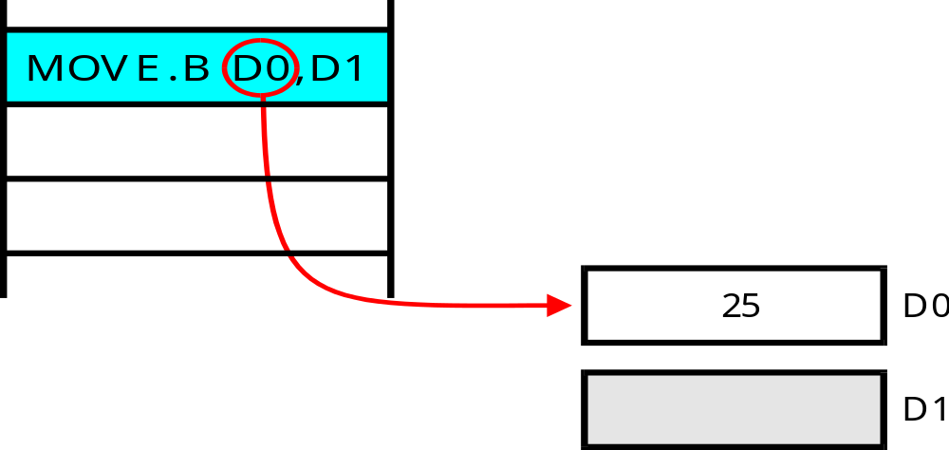
Register Direct Addressing – Funzionamento
L’istruzione indica
il registro dati
L’operando sorgente
è il registro dati D0
L’istruzione MOVE.B D0,D1 usa registri
dati sia per l’operando sorgente che per quello destinazione

Slide 21
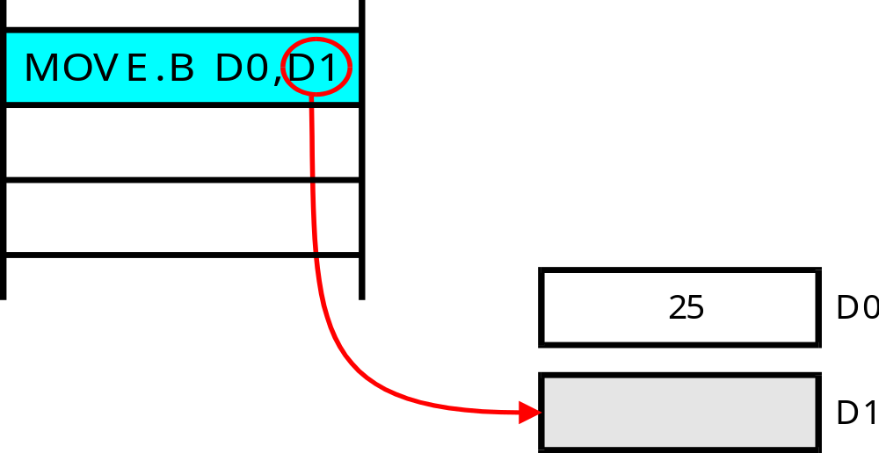
Register Direct Addressing – Funzionamento
L’operando destinazione
è il registro dati D1

Slide 22
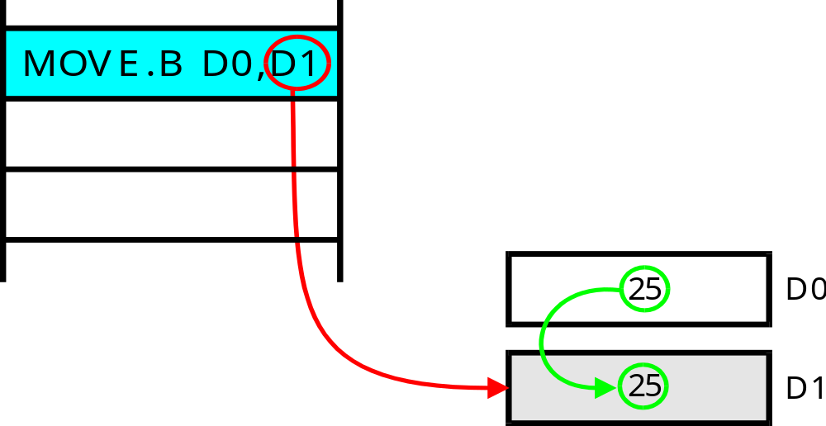
Register Direct Addressing – Funzionamento
L’effetto di questa istruzione è quello di
copiare il contenuto del registro dati D0
nel registro dati D1

Slide 23
Register Direct Addressing - Caratteristiche
È veloce, perché non c’è bisogno di accedere alla memoria esterna
Fa uso di istruzioni corte, perché usa soltanto tre bit per specificare uno degli otto registri dati
  Mode = 0, reg = 0-7 per Dn
  Mode = 1, reg = 0-7 per An
  Ad esempio, per codificare la MOVE D0,D1 bastano 16 bit di parola codice (non sono necessarie parole aggiuntive)
I programmatori lo usano per memorizzare variabili che sono usate di frequente (scratchpad storage)

Slide 24
Immediate Addressing
L’operando effettivo costituisce parte dell’istruzione
Può essere usato unicamente per specificare un operando sorgente (non si può scrivere su una costante!)
È indicato da un simbolo # davanti all’operando sorgente
Un operando immediato è anche chiamato literal
Esempio:
MOVE.B #4,D0 Usa l’operando sorgente immediato 4

Slide 25
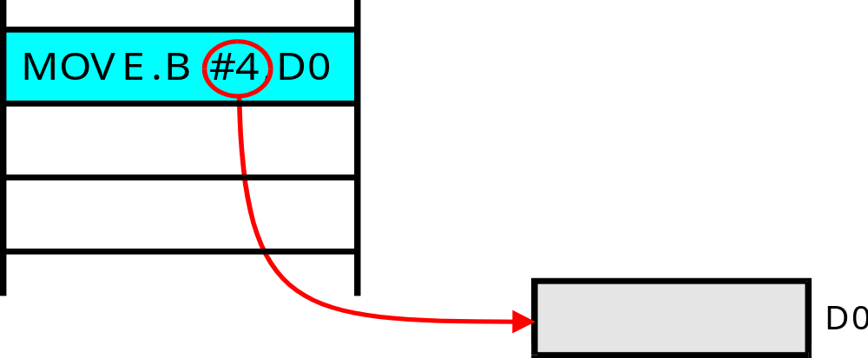
Immediate Addressing - Funzionamento
L’istruzione MOVE.B #4,D0 usa un operando sorgente literal
ed un operando destinazione register direct

Slide 26
Immediate Addressing - Funzionamento
L’operando sorgente literal è
parte dell’istruzione

Slide 27

Immediate Addressing - Funzionamento
L’operando destinazione è un registro dati

Slide 28
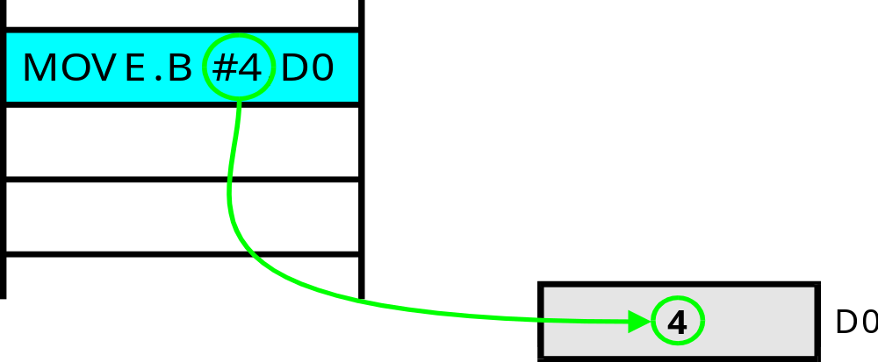
Immediate Addressing - Funzionamento
L’effetto di questa istruzione è quello di copiare il valore del
literal 4 nel registro dati D0

Slide 29
Immediate Addressing - Caratteristiche
Se la costante da manipolare ha dimensioni ridotte (pochi bit) è possibile codificarla direttamente nei 16 bit dell’istruzione
  non sono necessarie parole aggiuntive per codificare il literal oltre alla parola codice di 16 bit
  se l’operando destinazione è un registro (register direct addressing), l’intera istruzione viene codificata su 16 bit
  non sono necessarie ulteriori (lenti) accessi in memoria
Se la costante è “lunga”, è necessario usare una o più parole aggiuntive che seguono la parola codice

Slide 30
Absolute Addressing (o Direct Addressing)
È il modo più semplice per specificare un indirizzo di memoria completo
L’istruzione fornisce l’indirizzo dell’operando in memoria
Richiede due accessi in memoria:
  Il primo è per prelevare l’istruzione e l’indirizzo assoluto
  Il secondo è per accedere all’operando effettivo
Esempio:
  CLR.B 1234 azzera il contenuto della locazione di memoria 1234

Slide 31
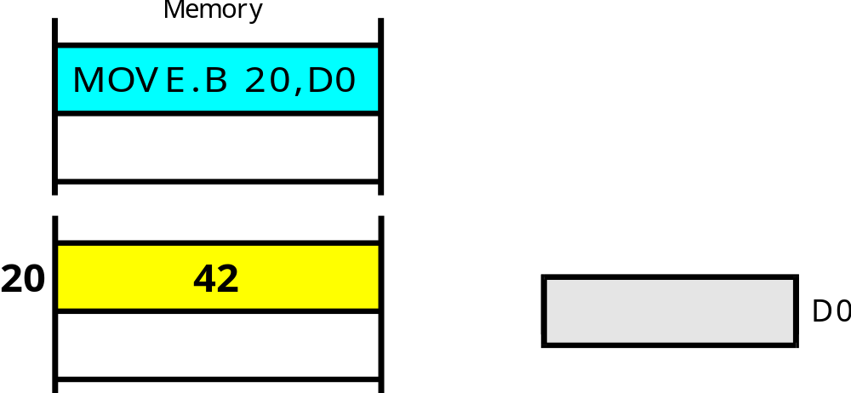
Absolute Addressing - Funzionamento
Questa istruzione ha un operando
absolute
L’operando destinazione usa
il direct addressing per un registro
dati
L’operando sorgente
è in memoria

Slide 32
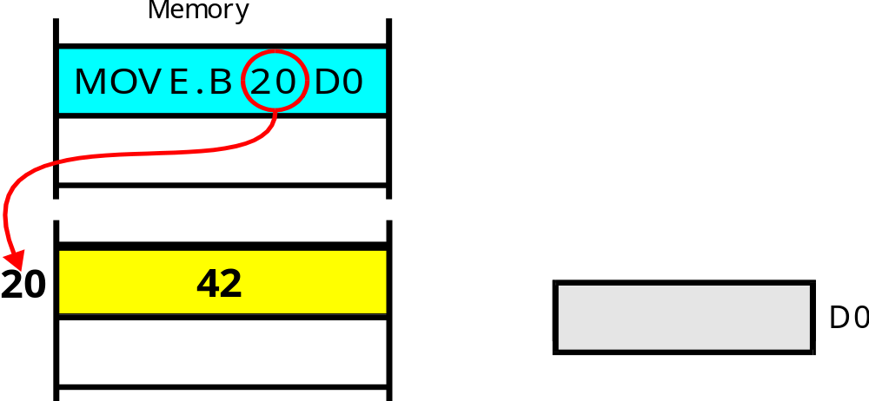
Absolute Addressing - Funzionamento
L’indirizzo dell’operando forma
parte dell’istruzione
Questo è l’operando effettivo
Una volta che la CPU ha letto l’indirizzo dell’operando
dall’istruzione, la CPU accede all’operando effettivo

Slide 33
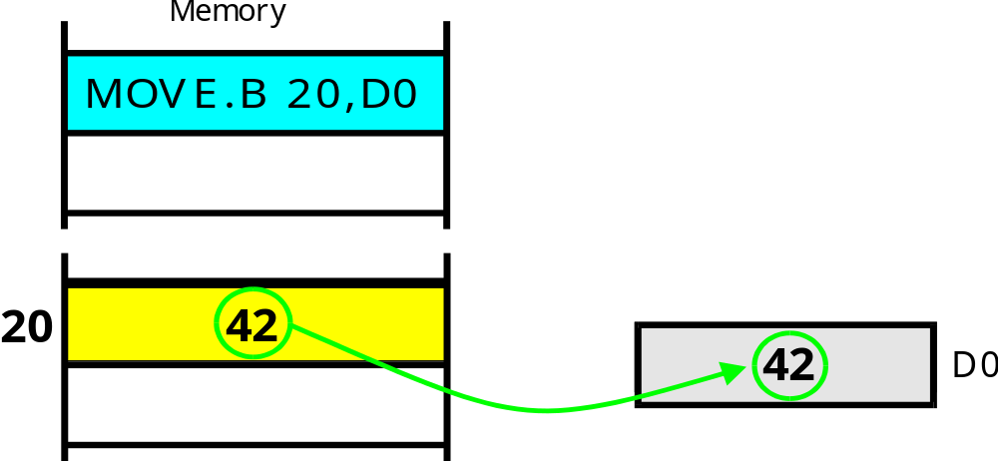
Absolute Addressing - Funzionamento
L’effetto di MOVE.B 20,D0
è quello di leggere il contenuto della locazione
di memoria 20 e copiarlo nel registro D0

Slide 34
Esempio modi fondamentali
Consideriamo questo statement in linguaggio di alto livello:
char z, y = 27;
z = y + 24;
Il seguente frammento di codice lo implementa:
ORG $400 Inizio del codice
MOVE.B Y,D0
ADD #24,D0
MOVE.B D0,Z
ORG $600 Inizio dell’area dati
Y DC.B 27 Memorizza la costante 27 in memoria
Z DS.B 1 Riserva un byte per Z

Slide 35
Il Programma Assemblato
1 00000400 ORG $400
2 00000400 103900000600 MOVE.B Y,D0
3 00000406 06000018 ADD.B #24,D0
4 0000040A 13C000000601 MOVE.B D0,Z
5 00000410 4E722700 STOP #$2700
6 *
7 00000600 ORG $600
8 00000600 1B Y: DC.B 27
9 00000601 00000001 Z: DS.B 1

Slide 36
Mappa della Memoria del programma
Memoria codice
(forma numerica)
Memoria codice
(forma mnemonica)
Y è una variabile
acceduta tramite
direct addressing
(000600)
0
0
0
4
0
0
1
0
3
9
0
0
0
0
0
6
0
0
M
O
V
E
.
B
,
Y
D
0
0
0
0
4
0
6
0
6
0
0
0
0
1
8
A
D
D
.
B
#
2
4
,
D
0
0
0
0
4
0
A
1
3
C
0
0
0
0
0
0
6
0
1
M
O
V
E
.
B
D
0
,
Z
Z è una a variabile
acceduta mediante
direct addressing
(000601)
0
0
0
4
1
0
4
E
7
2
2
7
0
0
S
T
O
P
#
$
2
7
0
0
0
0
0
6
0
0
1
B
Y
2
7
Questo è un operando
di tipo literal, memorizzato
come parte dell’istruzione
0
0
0
6
0
1
Z
16 bit che codificano l’istruzione (ad es. la MOVE)

Slide 37
Riepilogo modi fondamentali
Register direct addressing - È usato per variabili che possono essere mantenute in registri di memoria
Literal (immediate) addressing - È usato per costanti che non cambiano
Direct (absolute) addressing - È usato per variabili che risiedono in memoria

Slide 38
Address Register Indirect Addressing
L’istruzione specifica uno dei registri indirizzo
Il registro indirizzo specificato contiene l’indirizzo effettivo dell’operando
Il processore accede all’operando puntato dal registro indirizzo
Esempio:
  MOVE.B (A0),D0

Slide 39
Address Register Indirect - Funzionamento
Questa istruzione significa: carica D0 con il contenuto della locazione puntata dal registro indirizzo A0
M
e
m
o
r
y
A
0
M
O
V
E
.
B
(
A
0
)
,
D
0
1
0
0
0
1
0
0
0
5
7
5
7
D
0
L’istruzione specifica l’operando sorgente come (A0)

Slide 40
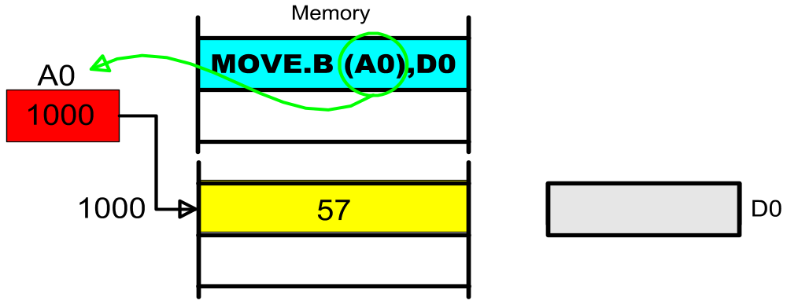
Address Register Indirect - Funzionamento
Il registro indirizzo nell’istruzione
specifica un registro indirizzo che
contiene l’indirizzo dell’operando

Slide 41
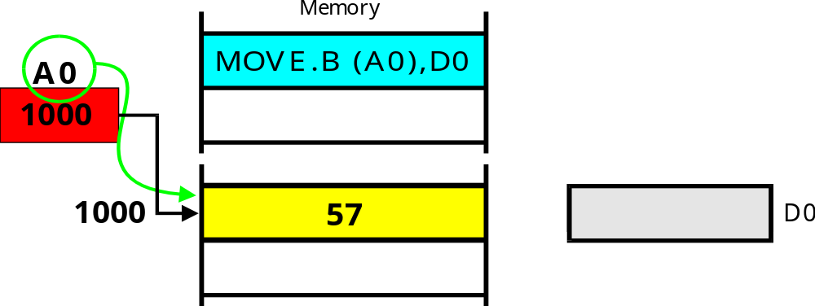
Address Register Indirect - Funzionamento
Il registro indirizzo è usato per accedere
all’operando in memoria

Slide 42

Address Register Indirect - Funzionamento
57
Alla fine, il contenuto della locazione puntata da A0 viene copiato nel registro dati

Slide 43
Auto-increment
L’istruzione specifica uno dei registri indirizzo, usando la modalità Address Register Indirect.
Se il modo di indirizzamento è specificato come (An)+, il contenuto del registro indirizzo è incrementato di una quantità pari alla dimensione dell’operando dopo l’uso (“post-incremento”)
Esempio – POP dallo stack:
  MOVE.W (A0)+, D0 Usa A0 per la MOVE e poi gli aggiunge 2
  (2 poiché l’accesso è di tipo .W = 2 byte).
  Di fatto, l’istruzione esegue un pop in D0
  dallo stack puntanto da A0

Slide 44
Auto-decrement
L’istruzione specifica uno dei registri indirizzo
Se il modo di indirizzamento è specificato come
-(An), il contenuto del registro indirizzo è decrementato di una quantità pari alla dimensione dell’operando prima dell’uso (“pre-decremento”)
Esempio – PUSH sullo stack:
  MOVE.W D0,-(A0) Sottrae 2 ad A0 e poi lo usa per la MOVE
  (2 poiché l’accesso è di tipo .W = 2 byte).
  Di datto, l’istruzione esegue un push di D0
  sullo stack puntato da A0.

Slide 45

Auto-increment - Funzionamento
Il registro indirizzo contiene 1000
ovvero “punta” alla locazione 1000

Slide 46
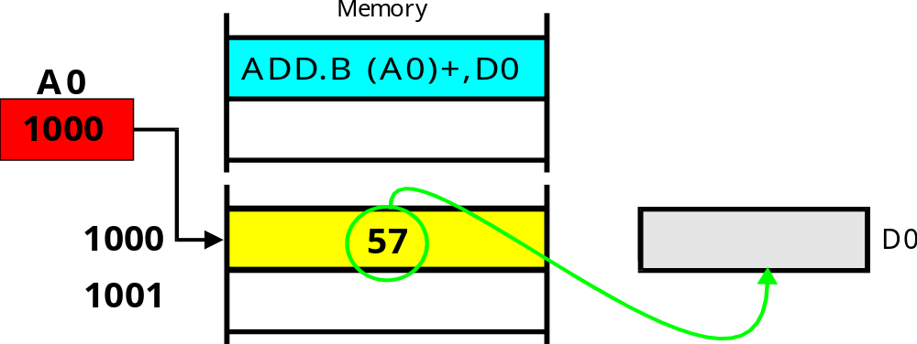
Auto-increment - Funzionamento
Il registro A0 viene usato per accedere alla
locazione di memoria 1000 e il contenuto di questa
locazione (57) viene sommato a D0

Slide 47
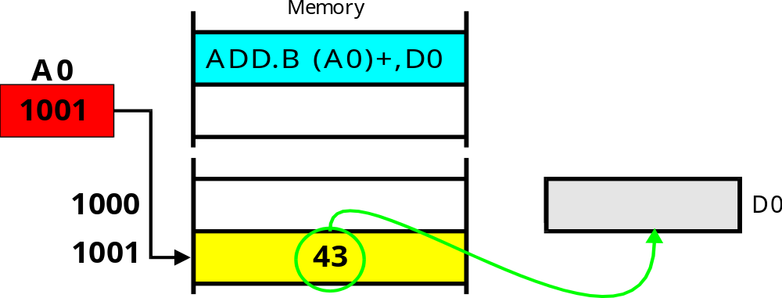
Auto-increment - Funzionamento
Dopo che l’istruzione è stata eseguita,
il contenuto di A0 viene incrementato, per
puntare alla locazione successiva

Slide 48
Esempio - Codice
Il seguente frammento di codice usa l’address register indirect addressing con post-increment per sommare cinque numeri memorizzati in locazioni di memoria consecutive.
MOVE.B #5,D0 Cinque numeri da sommare
LEA Table,A0 A0 punta alla tabella dei numeri
CLR.B D1 Inizializza la somma
Loop ADD.B (A0)+,D1 Somma il numero al totale
SUB.B #1,D0 Decrementa D0 per gestire il conteggio
BNE Loop Iterare fino a 5
STOP #$2700
*
Table DC.B 1,4,2,6,5 Dati d’esempio

Slide 49
Esempio – Trace del programma
>DF
PC=000400 SR=2000 SS=00A00000 US=00000000 X=0
A0=00000000 A1=00000000 A2=00000000 A3=00000000 N=0
A4=00000000 A5=00000000 A6=00000000 A7=00A00000 Z=0
D0=00000000 D1=00000000 D2=00000000 D3=00000000 V=0
D4=00000000 D5=00000000 D6=00000000 D7=00000000 C=0
---------->MOVE.B #$05,D0
>TR
PC=000404 SR=2000 SS=00A00000 US=00000000 X=0
A0=00000000 A1=00000000 A2=00000000 A3=00000000 N=0
A4=00000000 A5=00000000 A6=00000000 A7=00A00000 Z=0
D0=00000005 D1=00000000 D2=00000000 D3=00000000 V=0
D4=00000000 D5=00000000 D6=00000000 D7=00000000 C=0
---------->LEA.L $0416,A0
Trace>
PC=00040A SR=2000 SS=00A00000 US=00000000 X=0
A0=00000416 A1=00000000 A2=00000000 A3=00000000 N=0
A4=00000000 A5=00000000 A6=00000000 A7=00A00000 Z=0
D0=00000005 D1=00000000 D2=00000000 D3=00000000 V=0
D4=00000000 D5=00000000 D6=00000000 D7=00000000 C=0
---------->CLR.B D1
D0 è stato caricato
con 5
Questa istruzione
carica A0 con il valore
$0416
A0 ora contiene $0416

Slide 50
Esempio – Trace del programma
Trace>
PC=00040C SR=2004 SS=00A00000 US=00000000 X=0
A0=00000416 A1=00000000 A2=00000000 A3=00000000 N=0
A4=00000000 A5=00000000 A6=00000000 A7=00A00000 Z=1
D0=00000005 D1=00000000 D2=00000000 D3=00000000 V=0
D4=00000000 D5=00000000 D6=00000000 D7=00000000 C=0
---------->ADD.B (A0)+,D1
Trace>
PC=00040E SR=2000 SS=00A00000 US=00000000 X=0
A0=00000417 A1=00000000 A2=00000000 A3=00000000 N=0
A4=00000000 A5=00000000 A6=00000000 A7=00A00000 Z=0
D0=00000005 D1=00000001 D2=00000000 D3=00000000 V=0
D4=00000000 D5=00000000 D6=00000000 D7=00000000 C=0
---------->SUBQ.B #$01,D0
Trace>
PC=000410 SR=2000 SS=00A00000 US=00000000 X=0
A0=00000417 A1=00000000 A2=00000000 A3=00000000 N=0
A4=00000000 A5=00000000 A6=00000000 A7=00A00000 Z=0
D0=00000004 D1=00000001 D2=00000000 D3=00000000 V=0
D4=00000000 D5=00000000 D6=00000000 D7=00000000 C=0
---------->BNE.S $040C
Questa istruzione carica il
contenuto della locazione
puntata da A0 in D1
Siccome l’operando era
(A0)+, il contenuto di A0
viene incrementato
ADD.B (A0)+,D1
somma l’operando
sorgente a D1

Slide 51
Esempio – Trace del programma
Trace>
PC=00040C SR=2000 SS=00A00000 US=00000000 X=0
A0=00000417 A1=00000000 A2=00000000 A3=00000000 N=0
A4=00000000 A5=00000000 A6=00000000 A7=00A00000 Z=0
D0=00000004 D1=00000001 D2=00000000 D3=00000000 V=0
D4=00000000 D5=00000000 D6=00000000 D7=00000000 C=0
---------->ADD.B (A0)+,D1
Trace>
PC=00040E SR=2000 SS=00A00000 US=00000000 X=0
A0=00000418 A1=00000000 A2=00000000 A3=00000000 N=0
A4=00000000 A5=00000000 A6=00000000 A7=00A00000 Z=0
D0=00000004 D1=00000005 D2=00000000 D3=00000000 V=0
D4=00000000 D5=00000000 D6=00000000 D7=00000000 C=0
---------->SUBQ.B #$01,D0
Trace>
PC=000410 SR=2000 SS=00A00000 US=00000000 X=0
A0=00000418 A1=00000000 A2=00000000 A3=00000000 N=0
A4=00000000 A5=00000000 A6=00000000 A7=00A00000 Z=0
D0=00000003 D1=00000005 D2=00000000 D3=00000000 V=0
D4=00000000 D5=00000000 D6=00000000 D7=00000000 C=0
---------->BNE.S $040C
Al ciclo successivo
l’ istruzione
ADD.B (A0)+,D1
usa A0 come
operando sorgente e poi
incrementa il contenuto
di A0

Slide 52
Problema
Scrivere un programma assembly che sommi cinque numeri memorizzati in locazioni di memoria consecutive
Assemblare ed eseguire sul simulatore
Sperimentare:
  L’effetto dell’istruzione LEA
  L’effetto dell’autoincremento

Slide 53
Soluzione - Codice
* Esempio - Somma numeri
ORG $8000
MOVE.B #5,D0
LEA Table,A0 A0 punta ai numeri
CLR.B D1 Inizializza la somma
Loop ADD.B (A0)+,D1 Somma il numero al totale
SUB.B #1,D0
BNE Loop
STOP #$2700
Table DC.B 1,2,3,4,5 Dati d’esempio

Slide 54
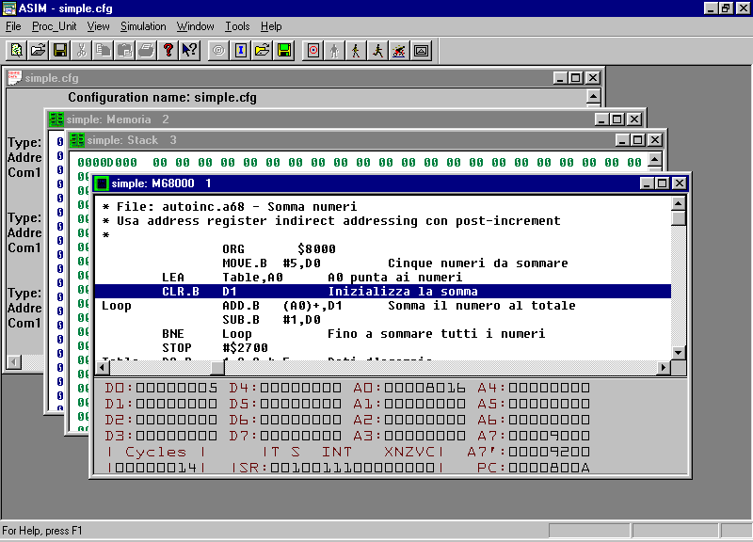
Soluzione - Esecuzione

Slide 55
Esempi
Identificare l’addressing mode usato per l’operando sorgente in ciascuna delle seguenti istruzioni
ADD.B (A5),(A4)
MOVE.B #12,D2
ADD.W TIME,D4
MOVE.B D6,D4
MOVE.B (A6)+,TEST
Address register indirect addressing. L’indirizzo
dell’operando sorgente è in A5
Literal addressing. L’operando sorgente è il valore
del letterale 12
Memory direct addressing. L’operando sorgente è il
Contenuto della locazione di memoria il cui nome è
TIME
Data register direct. L’operando sorgente è il
contenuto di D6.
Address register indirect with post-incrementing.
L’indirizzo dell’operando sorgente è in A6. Il
contenuto di A6 viene incrementato dopo l’
istruzione

Slide 56
Problema
Se doveste tradurre il seguente frammento di pseudo-codice in linguaggio assembly, quali modi di indirizzamento utilizzereste?
SUM è una variabile temporanea. La si può mettere
in un registro ed usare il register direct addressing
SUM = 0
FOR J = 5 TO 19
SUM = SUM + X(J)*Y(J)
END FOR
J è una variable temporanea, che tipicamente viene
messa in un registro e viene inizializzata al valore
del literal 5
X(J) è un elemento di un array,
a cui tipicamente si accede
mediante address register indirect
addressing, eventualmente con auto-incremento

Slide 57
Indexed
In generale, l’Indexed Addressing combina due componenti mediante somma, per formare l’EA
  Il primo componente è detto base address ed è specificato come parte dell’istruzione (come nell’absolute addressing)
  Il secondo componente è detto index register e contiene il valore da sommare al base address per ottener l’EA
È adatto per accedere ai valori di array e di tabelle
Il processore MC68000 non supporta esplicitamente l’Indexed Addressing. Tuttavia, è possibile usare l’Indexed Short Addressing nei (32+32)Kbyte agli estremi dei 4GB dello spazio di memoria
Esempio:
  MOVEA.W I,AO
  MOVE.B CLIST-1(AO),D1 Leggi clist[i]

Slide 58
Based Addressing
Based Addressing è esattamente l’inverso dell’Indexed Addressing, in quanto combina due componenti mediante somma, per formare l’EA, ma:
  Il primo componente è detto displacement ed è specificato come parte dell’istruzione (come nell’absolute addressing)
  Il secondo componente è detto base address ed è contenuto in un registro
È adatto per accedere ai valori di array e di tabelle di cui si conosca la posizione relativa ad assembly time, ma non quella iniziale
Il processore MC68000 supporta il Based Addressing come l’Indexed

Slide 59
Based Indexed
Based Indexed Addressing combina due componenti mediante somma, per formare l’EA, ma:
  Il primo componente è detto registro base e contiene il base address
  Il secondo componente è detto registro indice e contiene il displacement
Consente di calcolare a run time sia la posizione iniziale che quella relativa di tabelle ed array
Il processore MC68000 supporta lo Short Based Indexed ed il Long Based Indexed

Slide 60
Relative Addressing
“Relative” indica che il calcolo dell’indirizzo è relativo al Program Counter (PC)
Questi modi di indirizzamento calcolano l’indirizzo effettivo come la somma di un displacement fisso specificato nell’istruzione e del valore corrente del PC
Fanno spesso uso di displacement piccoli, di 8 o 16 bit, per specificare indirizzi vicini all’istruzione corrente, anziché ricorrere a indirizzi assoluti di 32 bit
Il 68000 non consente di utilizzare questi modi di indirizzamento per specificare operandi che potrebbero essere modificati

Slide 61
Relative Indexed Addressing
Variante del Relative
Funziona come il Based Indexex, ma il base register è sostituito dal PC
Può essere usato per saltare ad aree di memoria read-only, contenenti dati o istruzioni

